Slide 1
Подготовила:
Фадеева Людмила Викторовна,
воспитатель МБДОУ д/с №44 «Золушка»
г. Старый Оскол, Белгородская область
ПЕРВЫЕ ВЕСЕННИЕ ЦВЕТЫ БЕЛГОРОДСКОЙ ОБЛАСТИ

Slide 2
МЕДУНИЦА ЛЕКАРСТВЕННАЯ

Slide 3
МАТЬ - И - МАЧЕХА

Slide 4
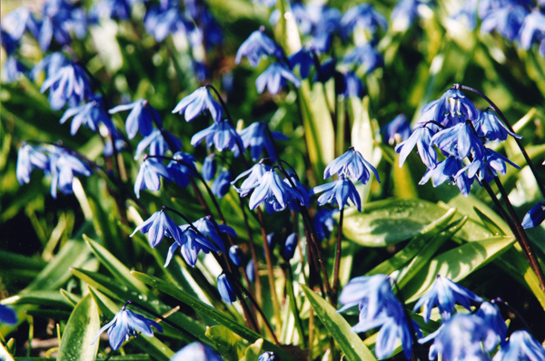
ПРОЛЕСКА ДВУЛИСТНАЯ

Slide 5
ЛАНДЫШ МАЙСКИЙ

Slide 6
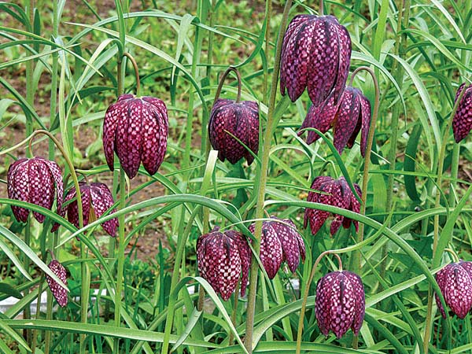
РЯБЧИК РУССКИЙ

Slide 7
ПИОН ТОНКОЛИСТНЫЙ

Slide 8
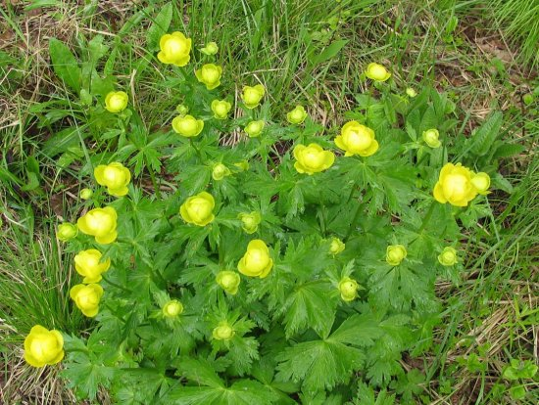
КУПАЛЬНИЦА ЕВРОПЕЙСКАЯ

Slide 9
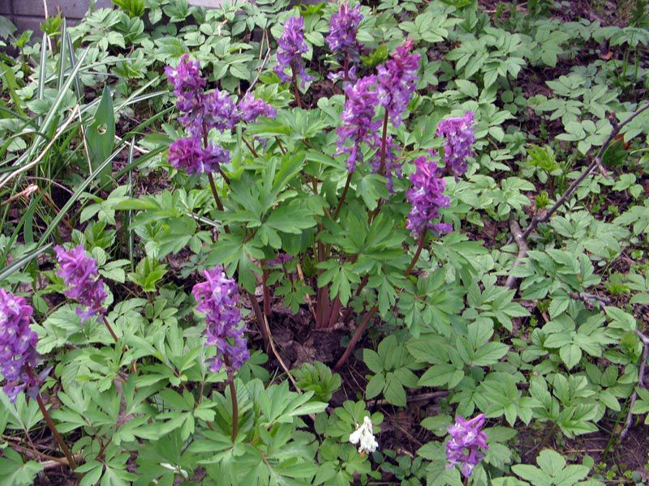
ХОХЛАТКА

Slide 10
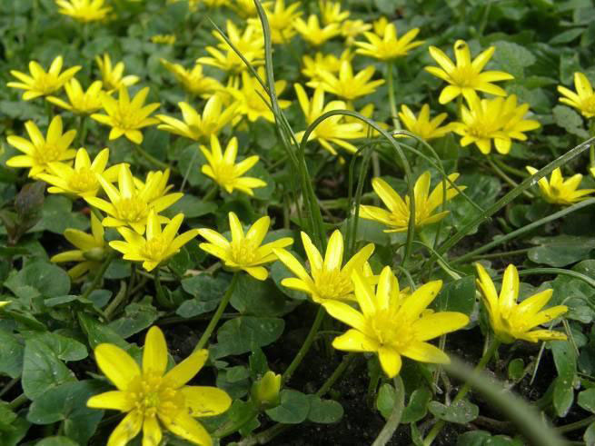
ЧИСТЯК ВЕСЕННИЙ

Slide 11
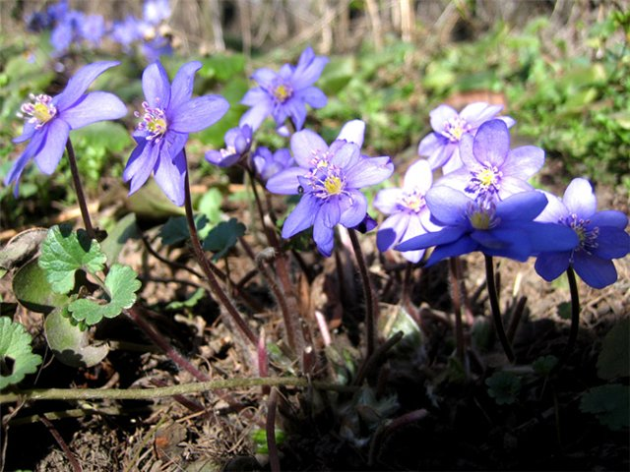
ПЕЧЕНОЧНИЦА БЛАГОРОДНАЯ

Slide 12
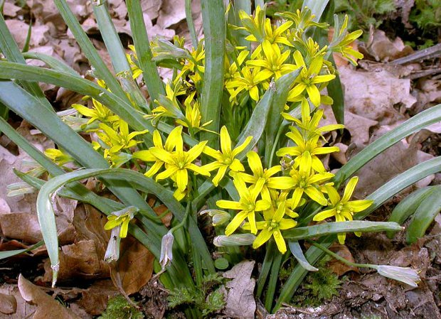
ГУСИНЫЙ ЛУК

Slide 13
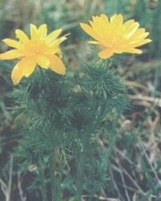
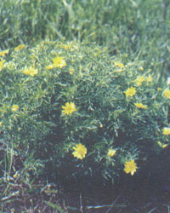
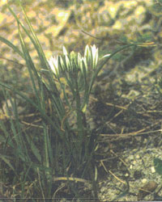
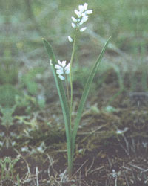
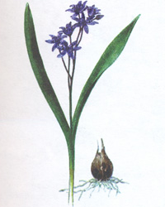
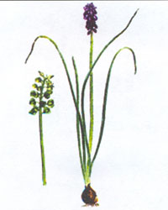
«Первоцветы, внесенные в список охраняемых растений Белгородской области»
АДОНИС (ГОРИЦВЕТ) ВЕСЕННИЙ
АДОНИС ВОЛЖСКИЙ
ПТИЦЕМЛЕЧНИК КОХА
МУСКАРИ НЕЗАМЕЧЕННЫЙ, или ГУСИНЫЙ ЛУК КИСТИСТЫЙ
ГИАЦИНТИК СВЕТЛО-ГОЛУБОЙ
ПРОЛЕСКА ДВУЛИСТНАЯ

Slide 14
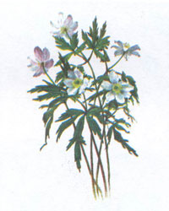
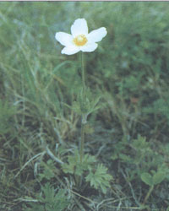
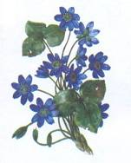
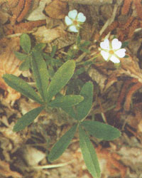
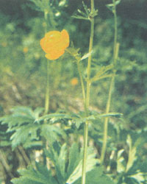
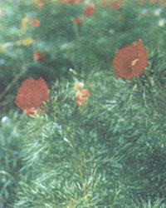
«Первоцветы, внесенные в список охраняемых растений Белгородской области»
ПЕЧЕНОЧНИЦА
БЛАГОРОДНАЯ
ВЕТРЕНИЦА ДУБРАВНАЯ
ВЕТРЕНИЦА ЛЕСНАЯ
ЛАПЧАТКА БЕЛАЯ
КУПАЛЬНИЦА ЕВРОПЕЙСКАЯ
ПИОН ТОНКОЛИСТНЫЙ

Slide 15
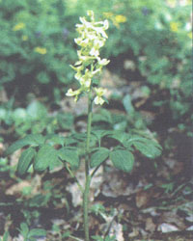
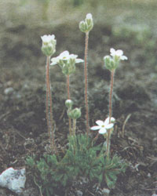
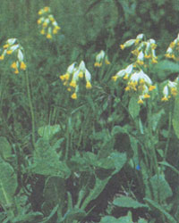
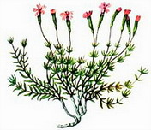
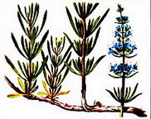
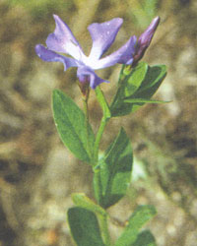
«Первоцветы, внесенные в список охраняемых растений Белгородской области»
ПРОЛОМНИК КОЗО-ПОЛЯНСКОГО
ПЕРВОЦВЕТ ВЕСЕННИЙ
ХОХЛАТКА МАРШАЛЛА
БАРВИНОК ТРАВЯНИСТЫЙ
ИССОП МЕЛОВОЙ
СМОЛЕВКА МЕЛОВАЯ

Slide 16
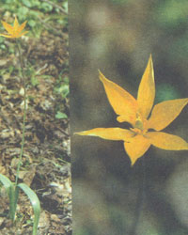
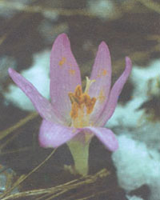
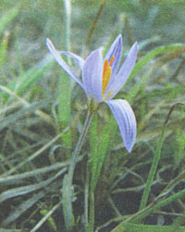
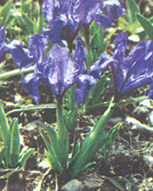
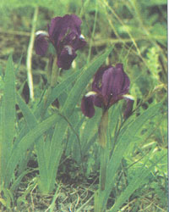
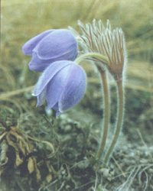
«Первоцветы, внесенные в список охраняемых растений Белгородской области»
ТЮЛЬПАН БИБЕРШТЕЙНА
БРАНДУШКА РАЗНОЦВЕТНАЯ
ШАФРАН СЕТЧАТЫЙ
КАСАТИК НИЗКИЙ
КАСАТИК БЕЗЛИСТНЫЙ
ПРОСТРЕЛ РАСКРЫТЫЙ, или СОН-ТРАВА

Slide 17
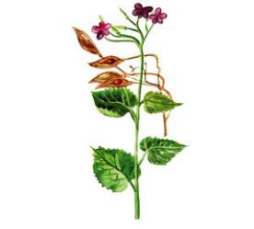
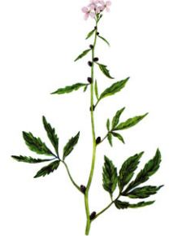
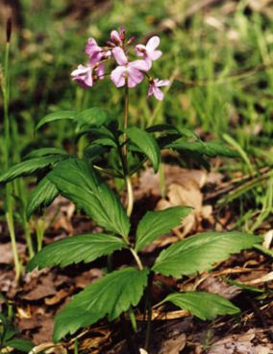
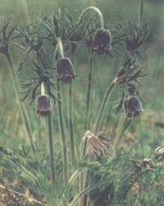
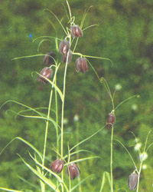
«Первоцветы, внесенные в список охраняемых растений Белгородской области»
ЛУННИК ОЖИВАЮЩИЙ
ЗУБЯНКА КЛУБНЕНОСНАЯ
ЗУБЯНКА ПЯТИЛИСТНАЯ
ПРОСТРЕЛ ЛУГОВОЙ
РЯБЧИК РУССКИЙ

Slide 18
Не забывайте, что растения занесенные в Красную книгу могут совсем исчезнуть!!!!!!!
Любите родную природу – Озера, леса и поля. Ведь это же наша с тобою Навеки родная земля. На ней мы с тобою родились, Живем мы с тобою на ней! Так будем же, люди, все вместе Мы к ней относиться добрей.

